Slide 1

Hadoop分布式集群搭建
主讲人：雷老师

Slide 2
什么叫构建Hadoop分布式集群？
构建Hadoop分布式集群实际上就是在一组通过网络连接的物理计算机组成的集群上部署Hadoop相关的软件

Slide 3
Hadoop集群具体包含两个集群：HDFS集群和YARN集群，两者逻辑上分离，但物理上常在一起
HDFS集群：
负责海量数据的存储，集群中的角色主要有 NameNode 和DataNode
YARN集群：
负责海量数据运算时的资源调度，集群中的角色主要有 ResourceManager和NodeManager
(那mapreduce是什么呢？它其实是一个应用程序开发包)

Slide 4
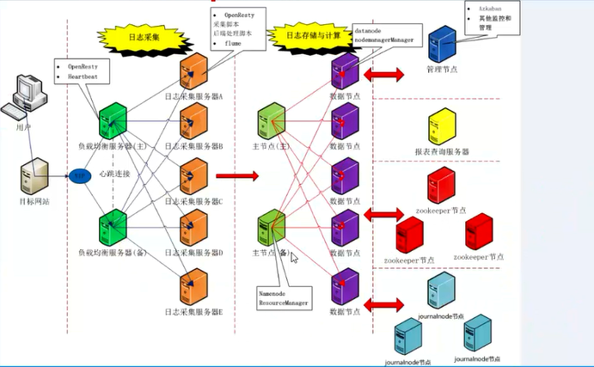

Slide 5
1、机器选型
（1）小型机：百万级别以上，成本太高，违背了hadoop的初衷，hadoop就是要运行在廉价的机器之上。所以不推荐使用。
（2）PCserver：综合考虑价格和性能是第一选择。
（3）云主机（比如阿里云、腾讯云）：一般创业型的互联网公司会选用，资金不足，数据量逐步增大。
（4）普通PC：稳定性不好，可用于实验环境。

Slide 6
2、软件选型
（1）JDK：一般选择比较新一点的，1.7或1.8
（2）Hadoop：Apache、CM+CDH、Ambari+HDP
（3）OS选型（操作系统选型）：
如果用作服务器端的话建议用centos(6.5或7)或redhat
（4）网络设备选型（交换机的选型）：一般的交换机都是千兆或者万兆的。

Slide 7
3、目录规划
（1）软件安装目录 /home/hadoop/app/
（2）数据存放目录
（3）中间结果存放目录
（4）Pid目录
（5）用户规划
（6）其他目录
注意：目录提前创建、和配置文件一致、权限

Slide 8
Hadoop集群动态增加新节点
一、在新增节点配置运行环境
1、安装和其他节点相同的java环境，jdk版本要相同
2、修改/etc/hosts配置文件，添加ip与hostname的对应关系并分发到集群各个节点
3、关闭防火墙、相关软件工具的安装等
4、配置ssh免密码登录，使新增节点和集群其他节点能实现免密码登录
5、修改slaves文件并分发到集群各个节点

Slide 9
Hadoop集群动态增加新节点
二、在新增节点上部署Hadoop
把集群的Hadoop安装包copy到新增节点，安装目录最好一致，便于管理
三、单独启动新增节点
无需关闭集群再重启
四、验证是否启动成功
(1)通过WEB界面查看Live Node
(2)通过命令查看： bin/hadoop dfsadmin -report

Slide 10
Hadoop集群动态增加新节点
五、集群负载均衡
运行start-balancer.sh进行数据负载均衡。（如果不进行balance,新数据一般会被插入到新节点中)

Slide 11
Hadoop集群动态删除节点
注意提前做好删除节点数据的备份
http://www.aboutyun.com/thread-7532-1-1.html

